Slide 1
まだ壊れていない土構造物の 予防保全対策について
平成25年度 第１回ジオテクセミナー 平成25年9月13日（金）14：00～17:20
主催：公益社団法人 地盤工学会中国支部
場所：島根大学総合理工学部3号館301号室
有限会社太田ジオリサーチ
太田英将
Notes:
2012年12月の笹子トンネル天井版崩落事故を契機に、社会インフラの老朽化が大問題となってきました。2013年8月4日のNHKスペシャルでは「調査報告 日本のインフラが危ない」という番組が放送されました。1984年の「コンクリートクライシス」と同様に、造ったはいいけれど、維持管理のことなど考えていなかった、というようなことが問題になってきたわけです。国は2013年を「メンテナンス元年」と命名し、社会インフラの維持管理に本格的に乗り出す構えです。しかし、報道等をみても、橋梁やコンクリート構造物に偏っており、実際最も障害発生頻度の高い土構造物や自然斜面には、いまだにあまり注目されていないようです。

Slide 2
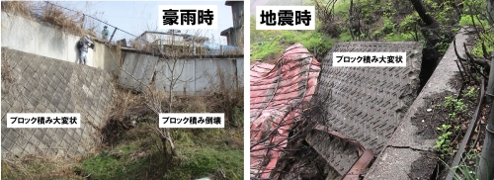
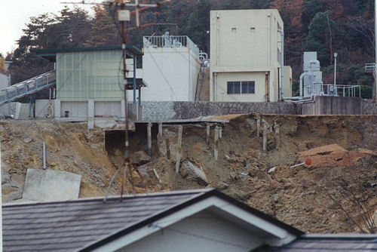
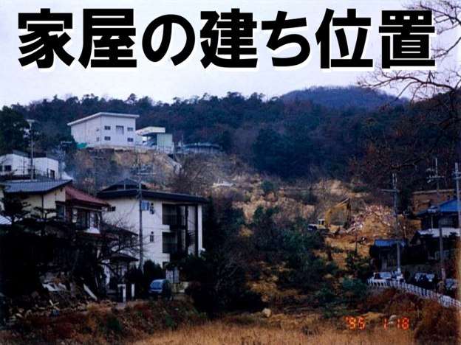
事前対策できますか？
事前評価できますか？
Notes:
盛土構造物は、とてもやっかいです。盛土はとにかくよく壊れます。原因は、地下水排除対策がお粗末だからです。

Slide 3
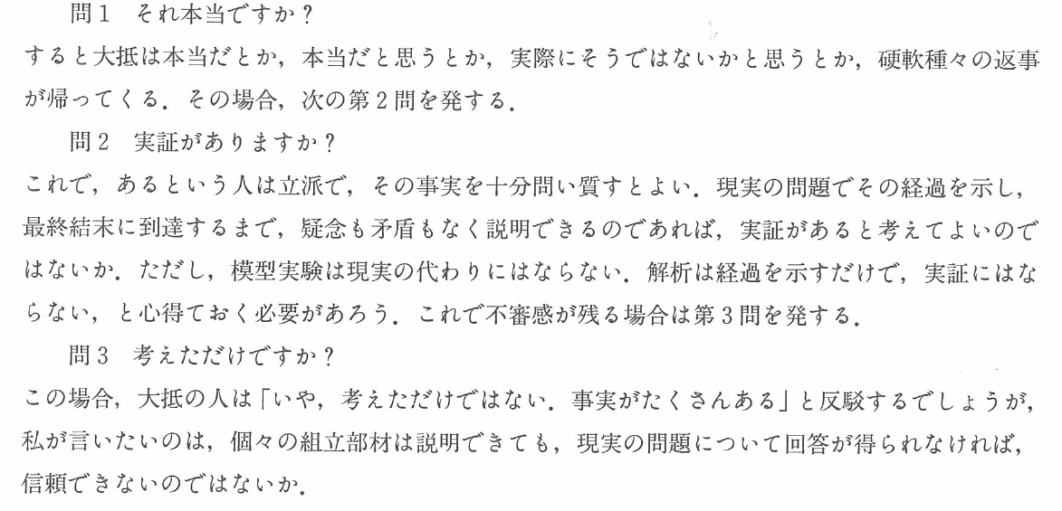
それ本当ですか？ 実証がありますか？
斎藤迪孝著『実証土質工学』1992年、技法堂出版

Slide 4
まだ壊れていない土構造物の 危険性を事前に察知して 予防したことありますか？
「ある」と答えた人は、実証できましたか？
「ない」と答えた人は、なぜできなかったのですか？

Slide 5
どういう方法論がありますか？
あなたは、田舎の家に住んでいるとしましょう。
その背後には自然斜面が存在しています。
そこで表層崩壊が起きたら、土砂が家に飛び込んできます。夜間であれば、死ぬかもしれません。
事前に調査・解析して、安全なのか危険なのかを評価しましょう。
そして危険と評価できたら予防対策をしましょう。

Slide 6
土質工学はまだまだ若い学問で、原理原則がようやく確立されただけであり、これに従えば必ずうまくいくという行き届いた手引きがあるわけではない。
実際には、「土質工学は完璧な学問で、崩れたのはそこが特別だったからだ」。土質工学の方法は間違っていない。となっている。・・・例えば、岩国、駿河湾・・・

Slide 7
土質力学の創始者Terzaghiの信条
幻想
理論の全能なし
数学的取り扱いが成功する可能性は限定的

Slide 8
土質力学の最悪の敵
あくまでも
言っているのは
Terzaghi
これも一種のリスクヘッジ
純粋の理論家が最大の敵

Slide 9
地盤調査・地下調査
土の問題は半経験的に行うもの
理論考察と結合した統計手法で外挿する

Slide 10
「理論土質力学」の解毒剤
誤算は技術者の無経験
困難さの原因は、堆積の地質学的歴史から生ずる

Slide 11
どういう方法論がありますか？
では、あらためて・・・・
あなたは、田舎の家の住人から依頼された技術者です。
その背後には自然斜面が存在しています。
そこで表層崩壊が起きたら、土砂が家に飛び込んできます。夜間であれば、死ぬかもしれません。
事前に調査・解析して、安全なのか危険なのかを評価しましょう。
そして危険と評価できたら予防対策を提案しましょう。

Slide 12
既存の方法論
地盤構成：ボーリング調査＋N値 →N値からの強度換算では安定計算できない
地盤強度：不撹乱試料採取＋三軸試験など →砂質土系の不撹乱試料採取は難しい。高価。
間隙水圧：地下水位観測 →長期の観測が必要。崩壊時の水圧の設定は？
評価手法：2次元安定解析 →2次元でよい場合、悪い場合
評価結果：安全率 →安全率で防災投資判断できる？
既存の方法論は、現状を評価するのに向いていない

Slide 13
まだ壊れてないものを調べるのにどれだけ投資できますか？
個人の防災投資
裏山が壊れる＝家も壊れる≒住人は亡くなるかもしれない≒亡くならないまでもその後の人生は大きく狂う
ソフト対策ではどうか？・・・ソフト対策成功のシナリオは土質数学よりも空想的？

Slide 14
では、社会インフラで想像しましょう
あなたは、道路設計の技術者（行政の道路担当技術者）としましょう。道路に盛土があります。標準盛土勾配で設計・施工されています。岩国では大雨で盛土が崩れ、その下の家を押しつぶし死人を出しました。また、中越地震・能登半島地震などでは道路盛土がいとも簡単に崩れました。もしいままさに大地震が起き、このような盛土の崩壊が起きたら、その先の住民を助けに行くことができません。
事前に調査・解析して、事前に対策すべきなのか対策しなくても大丈夫なのか、判定しましょう。

Slide 15
崩れてからでいいのか？
たまたま地下水が多かった？
たまたま施工不良だった？

Slide 16
崩れてからでいいのか？
たまたま雨量が記録的だった？
たまたま・・・・？

Slide 17
壊れたら直せばいいのか？
2011年4月11日
（震災から1カ月後）
2013年9月7日
（震災から2年半後）

Slide 18
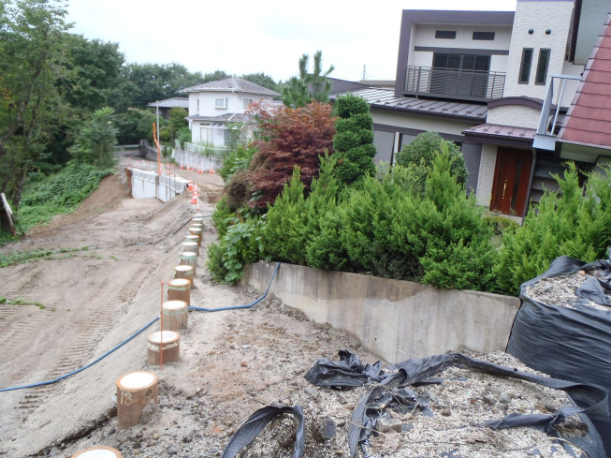
壊れたら直せばいいのか

Slide 19
立場を変えて想像しましょう
あなたは、建築士。
盛土が地震時に滑ることは報道などで知っています。でも、建築確認にそれを調査し評価することは現時点では不要です。家の買主は、高い高い買い物なので、心配しています。どう言いますか？
まだ更地です。対策するなら今が一番安くて確実な対策ができます。対策を提案しますか？４号建物なのでコスト重視で行きますか？

Slide 20
技術者倫理との絡み
どうも「まだ壊れていない土構造物の維持管理」と「技術者倫理」とは密接に関係があるようです。
法令・基準・マニュアルさえ守っていればよいという考え方では「まだ壊れていない土構造物の予防保全」は困難のようです。 →いままでできなかった理由が見えてきました

Slide 21
新設・補修と維持管理の違い
N値・
標準値
信仰
「新しく造る」「壊れたものを直す」
「現在の状態を評価する」
目的が明確、 合意が得られやすい
予算が確保できる、「安全側」で設計
一品豪華主義が可能、そこだけできればOK
企業として利益が上げやすい・・・やる気満々
目的は曖昧ではないが、合意が得られにくい
予算確保が難しい（まだ壊れてないじゃないか！）
「安全側」でも「危険側」でもダメ
一品豪華主義は不可能、全部できなきゃダメ
企業として利益が上げにくい・・・やる気ない
Notes:
これまでの建設業・建設関連業は、「新しく造る」か「壊れたものを直す」ことを仕事としてきました。調査・解析・設計のルールも、企業の利益構造も、そのことを前提として組み立てられてきていました。
10年以上前から「これからは維持管理が重要だ！」と言われ続けていましたが、実際土構造物に関しては、ほとんど維持管理側へのシフトは見られません。せいぜい、目視による「防災点検」程度です。崩壊跡が多い斜面は危険で、崩壊跡の無い斜面は安全、といった特別論理的な根拠が無い判定基準で危険度評価がなされているようです。
新しく造ったり、壊れたものを直したりする際には、ボーリング調査や土質試験・原位置試験などお金を掛けた調査がなされ、同時に「わかりにくいものは無視して安全側に設計する」という方法論が用いられます。N値から土質強度を換算式によって、ｃのみ、またはφのみを求めるということが行われているのは「安全側」という合意に基づくものです。しかし、実際の土にはｃもφも当然のことながら同時にあります。
維持管理は、現存するまだ壊れていない斜面が「外見上は壊れていないけれど、壊れる寸前なのか、まだまだ大丈夫なのか」ということを評価しなければなりません。そこには「安全側」思想は存在しません。盛土法面などは、仕様通りに造られているのだから、「安全なはずだ」という思い込みで放置されていることが多く、「壊れてから直せばよいではないか」という態度です。

Slide 22
N値・標準値信仰からの脱却
新設・復旧と維持管理がごっちゃ
維持管理では
崩壊地の再現事例；維持管理的復旧事例
Notes:
土質工学的方法は、新設・復旧と維持管理で方法論が別々になっていません。これは「維持管理」に興味が無かった証拠です。
たとえば、崩壊が起きた時、簡易貫入試験をしてみると、崩れ残った部分であっても換算N値が４以下であることが非常に多いです。換算式はだいたいN値５以上の条件となっていますので、換算できない領域で崩壊が起きるわけですが、なんとなくφ25度くらいでやってしまっています。たいした根拠があるとは思えませんが。
この図は、実際に2011年9月の台風12号、15号来襲の際に崩壊が発生した民間所有の斜面です。未崩壊地の調査結果で崩壊の再現をしてみると、N値信仰が「現在の状態を評価する」ことにいかに適さないかがよくわかります。多くの技術者の方は、その事実を業務の中で知っていますが、教科書に逆らうつもりはないようです。

Slide 23
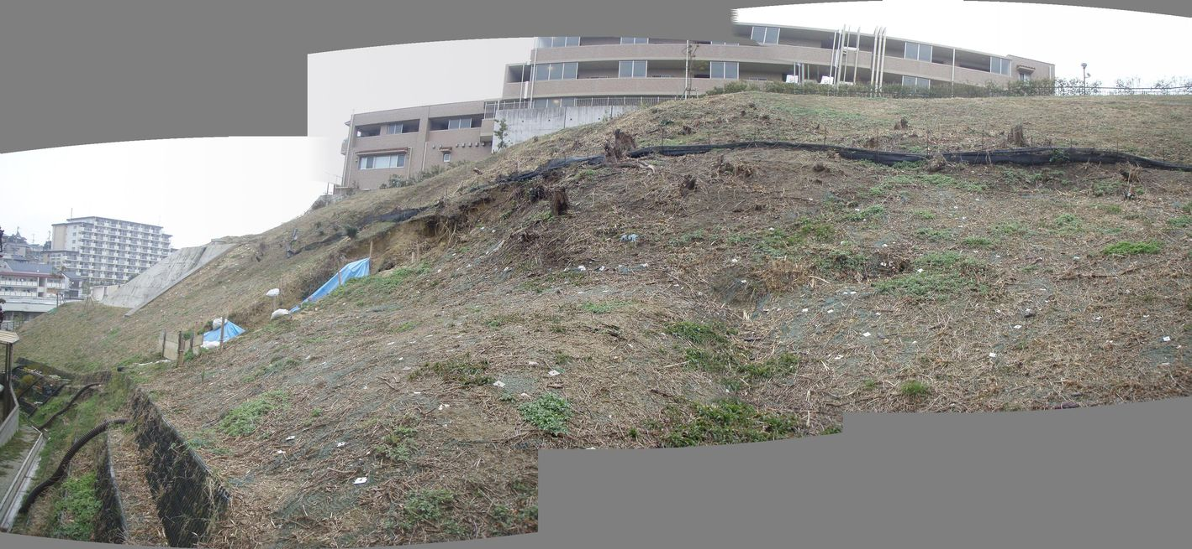
Notes:
土質工学的方法は、新設・復旧と維持管理で方法論が別々になっていません。これは「維持管理」に興味が無かった証拠です。
たとえば、崩壊が起きた時、簡易貫入試験をしてみると、崩れ残った部分であっても換算N値が４以下であることが非常に多いです。換算式はだいたいN値５以上の条件となっていますので、換算できない領域で崩壊が起きるわけですが、なんとなくφ25度くらいでやってしまっています。たいした根拠があるとは思えませんが。
この図は、実際に2011年9月の台風12号、15号来襲の際に崩壊が発生した民間所有の斜面です。未崩壊地の調査結果で崩壊の再現をしてみると、N値信仰が「現在の状態を評価する」ことにいかに適さないかがよくわかります。多くの技術者の方は、その事実を業務の中で知っていますが、教科書に逆らうつもりはないようです。

Slide 24
新設・復旧と維持管理がごっちゃ
Notes:
土質工学的方法は、新設・復旧と維持管理で方法論が別々になっていません。これは「維持管理」に興味が無かった証拠です。
たとえば、崩壊が起きた時、簡易貫入試験をしてみると、崩れ残った部分であっても換算N値が４以下であることが非常に多いです。換算式はだいたいN値５以上の条件となっていますので、換算できない領域で崩壊が起きるわけですが、なんとなくφ25度くらいでやってしまっています。たいした根拠があるとは思えませんが。
この図は、実際に2011年9月の台風12号、15号来襲の際に崩壊が発生した民間所有の斜面です。未崩壊地の調査結果で崩壊の再現をしてみると、N値信仰が「現在の状態を評価する」ことにいかに適さないかがよくわかります。多くの技術者の方は、その事実を業務の中で知っていますが、教科書に逆らうつもりはないようです。

Slide 25
新設・復旧と維持管理がごっちゃ
Notes:
土質工学的方法は、新設・復旧と維持管理で方法論が別々になっていません。これは「維持管理」に興味が無かった証拠です。
たとえば、崩壊が起きた時、簡易貫入試験をしてみると、崩れ残った部分であっても換算N値が４以下であることが非常に多いです。換算式はだいたいN値５以上の条件となっていますので、換算できない領域で崩壊が起きるわけですが、なんとなくφ25度くらいでやってしまっています。たいした根拠があるとは思えませんが。
この図は、実際に2011年9月の台風12号、15号来襲の際に崩壊が発生した民間所有の斜面です。未崩壊地の調査結果で崩壊の再現をしてみると、N値信仰が「現在の状態を評価する」ことにいかに適さないかがよくわかります。多くの技術者の方は、その事実を業務の中で知っていますが、教科書に逆らうつもりはないようです。

Slide 26
換算N値から逆算法の混沌へ
逆算法は対策工実施の意思決定後
Ｃ＝0、φ＝25度、地下水なし
Fs=0.7
Ｃ＝0、φ＝25度、地下水あり
Fs=0.5
お前はすでに崩れている！
（皆さん経験済）
Notes:
換算N値から何となく推定したφ25度で安定計算すると、地下水が無い場合でもFs=0.7となります。そこに常時存在してはいけないものが存在していることになります。台風の大雨で崩れたのですから、地下水を設定しないとまずいので、さらに地下水の条件をだいたいで加えてみると、Fs=0.5くらいになります。安定計算が成り立ちません。
そこで実務を前に進ませなければならないコンサルタントは、「実測値から推定した地盤強度では現状が再現できないので、崩壊時の安全率をFs=0.9と仮定する」などとやります。この「仮定」によって、ｃが復活してきます。実際に崩壊したところでは、逆算してもまあそれほどおかしなことにはなりませんが、もしこの場所が「まだ崩壊していない斜面」だとすれば、どうやって安定度・危険度を評価するのでしょうか？

Slide 27
換算N値では この斜面は存在しえない
逆算法は対策工実施の意思決定後
Ｃ＝0、φ＝25度
地下水なし
Fs=0.7
Notes:
換算N値から何となく推定したφ25度で安定計算すると、地下水が無い場合でもFs=0.7となります。そこに常時存在してはいけないものが存在していることになります。台風の大雨で崩れたのですから、地下水を設定しないとまずいので、さらに地下水の条件をだいたいで加えてみると、Fs=0.5くらいになります。安定計算が成り立ちません。
そこで実務を前に進ませなければならないコンサルタントは、「実測値から推定した地盤強度では現状が再現できないので、崩壊時の安全率をFs=0.9と仮定する」などとやります。この「仮定」によって、ｃが復活してきます。実際に崩壊したところでは、逆算してもまあそれほどおかしなことにはなりませんが、もしこの場所が「まだ崩壊していない斜面」だとすれば、どうやって安定度・危険度を評価するのでしょうか？

Slide 28
逆算法は対策工実施の意思決定後
地下水が無くてもFs=0.7の斜面を、「豪雨の為に崩れた」とは言えない
Ｃ＝0、φ＝25度
地下水あり
Fs=0.5
Notes:
換算N値から何となく推定したφ25度で安定計算すると、地下水が無い場合でもFs=0.7となります。そこに常時存在してはいけないものが存在していることになります。台風の大雨で崩れたのですから、地下水を設定しないとまずいので、さらに地下水の条件をだいたいで加えてみると、Fs=0.5くらいになります。安定計算が成り立ちません。
そこで実務を前に進ませなければならないコンサルタントは、「実測値から推定した地盤強度では現状が再現できないので、崩壊時の安全率をFs=0.9と仮定する」などとやります。この「仮定」によって、ｃが復活してきます。実際に崩壊したところでは、逆算してもまあそれほどおかしなことにはなりませんが、もしこの場所が「まだ崩壊していない斜面」だとすれば、どうやって安定度・危険度を評価するのでしょうか？

Slide 29
崩壊時をいい加減に再現して Fs=0.95などと仮定するしかない
この論理は「崩れる前」には使えない
すなわち、「まだ壊れていない斜面」には適用できない
結果的に、壊れるまでは何もしない
壊れて人的被害が出ても「不可抗力｝？
N値の強度換算は「予防」には使えない

Slide 30
土層強度検査棒 換算N値ではなく直接ｃ・φ計測へ
換算N値は逆算法しかできない
精度は換算N値以上、土質試験以下
Notes:
実際に起きた現象ですら再現できないのに、現状評価や将来予測など夢のまた夢です。
何故こんなことが起きるのかというと、N値からの強度換算式が「新設のルール＝安全側のルール＝最低値」で造られているからです。もともと維持管理するつもりがあってつくられたものではありません。
現状の評価は、現状の状態をデータとして取り込まないとできません。土木研究所の佐々木靖人さんがその解決方法法として、「土層強度検査棒」を開発されました。これは、ベーンコーンに荷重を掛けて回した時のトルクを計測することによってｃ・φを求めるというものです。三軸圧縮試験的です。実際、換算するもとになっているデータは同じ場所の三軸圧縮試験結果です。三軸試験結果との相関関係を利用するという、土質力学の王道を行く人にとってはあまり受け入れたくない方法が用いられています。
相関関係を取るデータが三軸試験結果なので、その精度以下にしかならないのは当然のことです。しかし、安全側という立場で超単純化した換算N値よりは相当マシです。精度としては「換算N値以上、土質試験以下」という位置づけです。利点は、短時間に計測できるので、沢山のデータが得られるということです。それらは統計処理に活用できます。

Slide 31
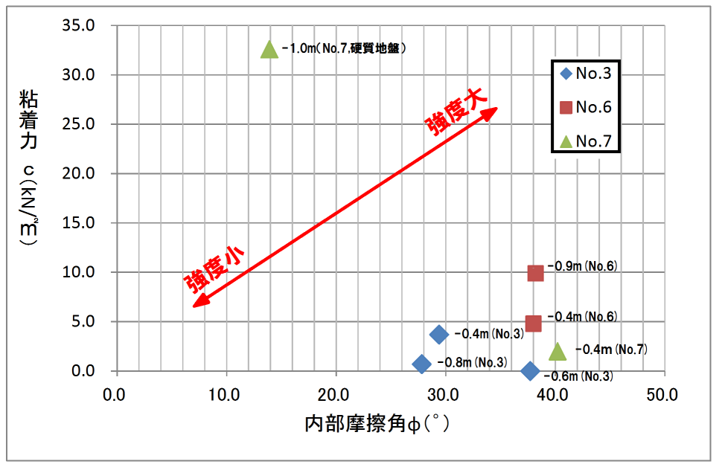
まだ壊れていないところで実施
Ｃ・φ同時計測、ばらつきも把握

Slide 32
粘着力は大きな値ではないが、場所によってばらつきがある。安定計算にはやたらに効いてくる

Slide 33
三軸圧縮試験もどき

Slide 34
Ｃ・φを計測すれば順算で再現できる
土層強度検査棒のｃ・φを利用してみる
Notes:
実際に先の現場で土層強度検査棒で得られたｃ・φを使ってみます。小数点以下１位までの数値があるのは、平均値だからです。少なくとも同じ地層で３点以上の計測を行えば、ばらつきなどの統計値が得られます。「土の強度はばらつく」ということは、日常的に枕詞として使われますが、それに配慮した解析が行われる例はほとんどありません。それは強度計測が、不撹乱試料採取＋土質試験という高いハードルのものだからです。
実測されたｃ、φを使って計算すると、それらしい値になります。少なくとも地下水が無い時にはFs>1.0で、「現存して良い」条件となっていますので、逆算法に回らなくて済みます。水圧を掛けてみると、Fs<1.0となりました。実際に崩壊した形状は黒の点線です。これは最小安全率ではありません。Fs<1.0となれば崩壊し、崩壊すれば水圧が除圧されますので、最小安全率の形状が崩れるまで他のFs<1.0の円弧が踏ん張って待っている必要はないのです。

Slide 35
崩壊前の斜面は存在できた！
土層強度検査棒のｃ・φを利用してみる
順算に使えそうだ！
Notes:
実際に先の現場で土層強度検査棒で得られたｃ・φを使ってみます。小数点以下１位までの数値があるのは、平均値だからです。少なくとも同じ地層で３点以上の計測を行えば、ばらつきなどの統計値が得られます。「土の強度はばらつく」ということは、日常的に枕詞として使われますが、それに配慮した解析が行われる例はほとんどありません。それは強度計測が、不撹乱試料採取＋土質試験という高いハードルのものだからです。
実測されたｃ、φを使って計算すると、それらしい値になります。少なくとも地下水が無い時にはFs>1.0で、「現存して良い」条件となっていますので、逆算法に回らなくて済みます。水圧を掛けてみると、Fs<1.0となりました。実際に崩壊した形状は黒の点線です。これは最小安全率ではありません。Fs<1.0となれば崩壊し、崩壊すれば水圧が除圧されますので、最小安全率の形状が崩れるまで他のFs<1.0の円弧が踏ん張って待っている必要はないのです。

Slide 36
地下水位が上昇するとFs<1.0となった時点で崩壊が発生
土層強度検査棒のｃ・φを利用してみる
Reasonable!
Notes:
実際に先の現場で土層強度検査棒で得られたｃ・φを使ってみます。小数点以下１位までの数値があるのは、平均値だからです。少なくとも同じ地層で３点以上の計測を行えば、ばらつきなどの統計値が得られます。「土の強度はばらつく」ということは、日常的に枕詞として使われますが、それに配慮した解析が行われる例はほとんどありません。それは強度計測が、不撹乱試料採取＋土質試験という高いハードルのものだからです。
実測されたｃ、φを使って計算すると、それらしい値になります。少なくとも地下水が無い時にはFs>1.0で、「現存して良い」条件となっていますので、逆算法に回らなくて済みます。水圧を掛けてみると、Fs<1.0となりました。実際に崩壊した形状は黒の点線です。これは最小安全率ではありません。Fs<1.0となれば崩壊し、崩壊すれば水圧が除圧されますので、最小安全率の形状が崩れるまで他のFs<1.0の円弧が踏ん張って待っている必要はないのです。

Slide 37
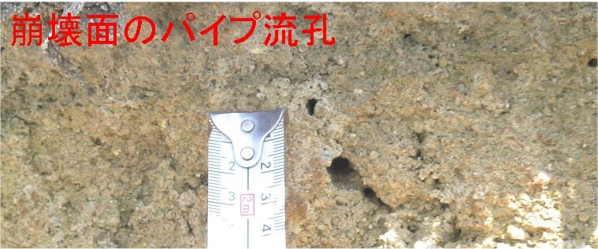
Ｃ・φがわかると水頭だけが未知数になる
被災箇所の再現の場合
土質工学は崩壊時水圧を極めて甘く評価している、と思う
某鉄道
庄原
自然斜面は「安全側を見て地表まで地下水が満たされた」くらいでは容易に崩壊しないことが順算でわかる。被圧水頭がかかって初めて崩壊するようだ。
Notes:
そもそも、斜面の安定には地下水圧が重要であると口では言いながら、決め方はいたっていい加減です。「安全側を見て地表まで地下水が満たされた」という条件を使う場合がありますが、本当にそれが「最も安全側」かどうかは極めて疑わしいと思います。ただ、いままでは、安定計算でφしか換算N値から決まらないので、ｃと地下水圧の２つが未知数として残っていたので、適当なバランスで設定するしかなかったわけです。
Ｃがわかるとどうなるかというと、実際に崩壊した箇所であれば、Fs<1.0となる水圧を逆算することができます。そうすると地表面よりも高い水圧でないと崩れないという斜面が存在する（しかも珍しくない）ことがわかります。被圧水化した地下水が崩壊の直接的誘因になっているということです。
災害調査に行くと、爆裂したような穴や、円形崩壊地を見ることがしばしばあります。高い水圧で吹き飛ばされたように見えるのですが、従来型の逆算法では、ｃが調整要因になってしまうので、水圧の情報が「逆算による推定レベル」であっても得られませんでした。
Ｃが得られるようになると、水圧が推定できるようになります。そして、それらは被圧水であって、災害調査時のイメージにとても良く合います。また、いわゆるパイプ流がその水圧の元になっているようです。
これらは、従来型の解析方法は、崩壊の原因すらちゃんと求められていなかったことを意味し、原因がわからなければ対策もまたトンチンカンになる宿命を持っていたことになります。

Slide 38
残るは水圧だ！
被災箇所の再現の場合
Notes:
そもそも、斜面の安定には地下水圧が重要であると口では言いながら、決め方はいたっていい加減です。「安全側を見て地表まで地下水が満たされた」という条件を使う場合がありますが、本当にそれが「最も安全側」かどうかは極めて疑わしいと思います。ただ、いままでは、安定計算でφしか換算N値から決まらないので、ｃと地下水圧の２つが未知数として残っていたので、適当なバランスで設定するしかなかったわけです。
Ｃがわかるとどうなるかというと、実際に崩壊した箇所であれば、Fs<1.0となる水圧を逆算することができます。そうすると地表面よりも高い水圧でないと崩れないという斜面が存在する（しかも珍しくない）ことがわかります。被圧水化した地下水が崩壊の直接的誘因になっているということです。
災害調査に行くと、爆裂したような穴や、円形崩壊地を見ることがしばしばあります。高い水圧で吹き飛ばされたように見えるのですが、従来型の逆算法では、ｃが調整要因になってしまうので、水圧の情報が「逆算による推定レベル」であっても得られませんでした。
Ｃが得られるようになると、水圧が推定できるようになります。そして、それらは被圧水であって、災害調査時のイメージにとても良く合います。また、いわゆるパイプ流がその水圧の元になっているようです。
これらは、従来型の解析方法は、崩壊の原因すらちゃんと求められていなかったことを意味し、原因がわからなければ対策もまたトンチンカンになる宿命を持っていたことになります。

Slide 39
岩は水圧で吹き飛ばされた（仮説）

Slide 40
岩は水圧で吹き飛ばされた（仮説）

Slide 41
岩は水圧で吹き飛ばされた（仮説）
爆裂によって除圧され、あとは安定

Slide 42
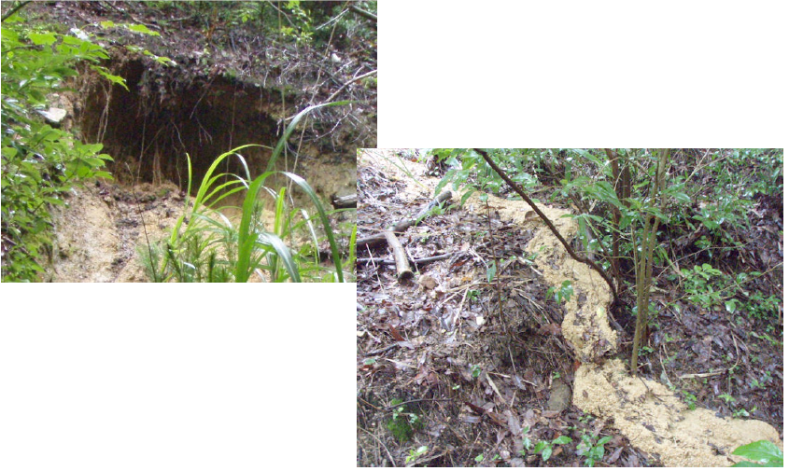
地下水が吹き出て崩壊が発生
高水圧こそが崩壊原因のような気がする
爆裂孔から
液体状に流下する「土」
自由水頭で崩壊しているようには見えない
Notes:
見るからに高い水圧が土中にかかり、表層部の相対的な難透水層を突き破って、崩壊が発生している例が多くあります。これらが、被圧水の仕業である可能性が高いということをあぶり出すには、少なくとも現地盤のｃ・φは実計測値である必要がありました。地震時の場合には、被圧水と言うよりも「過剰間隙水圧」かもしれません。過剰間隙水圧の最大値は自重分ですが、被圧水は斜面上方から作用する可能性があるので、むしろ豪雨時の被圧水の方が地震時の過剰間隙水圧よりも多気かも知れません。

Slide 43
地下水が吹き出て崩壊が発生 崩壊面にはパイプ穴があり、土砂は流動している 表層部には「相対的難透水性地盤」
高水圧こそが崩壊原因のような気がする
Notes:
見るからに高い水圧が土中にかかり、表層部の相対的な難透水層を突き破って、崩壊が発生している例が多くあります。これらが、被圧水の仕業である可能性が高いということをあぶり出すには、少なくとも現地盤のｃ・φは実計測値である必要がありました。地震時の場合には、被圧水と言うよりも「過剰間隙水圧」かもしれません。過剰間隙水圧の最大値は自重分ですが、被圧水は斜面上方から作用する可能性があるので、むしろ豪雨時の被圧水の方が地震時の過剰間隙水圧よりも多気かも知れません。

Slide 44
Ｃ・φがわかると水頭だけが未知数になる
土質工学は崩壊時水圧を極めて甘く評価している、と思う
Notes:
そもそも、斜面の安定には地下水圧が重要であると口では言いながら、決め方はいたっていい加減です。「安全側を見て地表まで地下水が満たされた」という条件を使う場合がありますが、本当にそれが「最も安全側」かどうかは極めて疑わしいと思います。ただ、いままでは、安定計算でφしか換算N値から決まらないので、ｃと地下水圧の２つが未知数として残っていたので、適当なバランスで設定するしかなかったわけです。
Ｃがわかるとどうなるかというと、実際に崩壊した箇所であれば、Fs<1.0となる水圧を逆算することができます。そうすると地表面よりも高い水圧でないと崩れないという斜面が存在する（しかも珍しくない）ことがわかります。被圧水化した地下水が崩壊の直接的誘因になっているということです。
災害調査に行くと、爆裂したような穴や、円形崩壊地を見ることがしばしばあります。高い水圧で吹き飛ばされたように見えるのですが、従来型の逆算法では、ｃが調整要因になってしまうので、水圧の情報が「逆算による推定レベル」であっても得られませんでした。
Ｃが得られるようになると、水圧が推定できるようになります。そして、それらは被圧水であって、災害調査時のイメージにとても良く合います。また、いわゆるパイプ流がその水圧の元になっているようです。
これらは、従来型の解析方法は、崩壊の原因すらちゃんと求められていなかったことを意味し、原因がわからなければ対策もまたトンチンカンになる宿命を持っていたことになります。

Slide 45
高水圧こそが崩壊原因のような気がする
Notes:
見るからに高い水圧が土中にかかり、表層部の相対的な難透水層を突き破って、崩壊が発生している例が多くあります。これらが、被圧水の仕業である可能性が高いということをあぶり出すには、少なくとも現地盤のｃ・φは実計測値である必要がありました。地震時の場合には、被圧水と言うよりも「過剰間隙水圧」かもしれません。過剰間隙水圧の最大値は自重分ですが、被圧水は斜面上方から作用する可能性があるので、むしろ豪雨時の被圧水の方が地震時の過剰間隙水圧よりも多気かも知れません。

Slide 46
高水圧こそが崩壊原因のような気がする
爆裂孔から
液体状に流下する「土」
円弧滑り？など見たことない
（海成堆積物の円弧滑り跡ならあるが）
押し抜きせん断破壊のようだ
パイプ流は永遠の課題だ！
Notes:
見るからに高い水圧が土中にかかり、表層部の相対的な難透水層を突き破って、崩壊が発生している例が多くあります。これらが、被圧水の仕業である可能性が高いということをあぶり出すには、少なくとも現地盤のｃ・φは実計測値である必要がありました。地震時の場合には、被圧水と言うよりも「過剰間隙水圧」かもしれません。過剰間隙水圧の最大値は自重分ですが、被圧水は斜面上方から作用する可能性があるので、むしろ豪雨時の被圧水の方が地震時の過剰間隙水圧よりも多気かも知れません。

Slide 47
透水性も現地で計測する
土質ごとの標準値などは評価業務では使えない
p.555マリオットサイホンによる原位置透水試験
Notes:
砂質土なら10のマイナス3乗などという「標準値」がありますが、「現状を評価する」のに標準値は無意味です。現地で計測する必要があります。
といっても通常はボーリング孔を利用した現場透水試験ですから、「まだ壊れていない土構造物の調査法」としては高価すぎます。少し穴を掘ってできるような簡易な原位置透水試験が必要です。昨年の夏ごろに発売されたこの装置は、マリオットサイホンを利用した非常に簡易な原位置透水試験装置です。四電技術コンサルタントさんが販売されています。
弱点は表層部の平均透水性を計測することになるため、古い土構造物で表層部で土壌化が進行しているものは、その影響を受けてしまうことです。２ｍ深度の位置で計測するオプションもありますが、その際にはオーガーで２ｍの穴を掘らねばなりません。

Slide 48
実測値があると演繹的評価が可能
「演繹」であることが何より大切
解析理論がいかに高尚であっても、「逆解析」から導かれたものは、最初に結論ありきなので「あと講釈」
Notes:
Ｃ・φ（もちろんγもですが）と地下水位条件があれば、安定上のバランス計算は演繹的に行うことができます」。Ｃ・φ・Kをいかに簡単に安価に原位置で計測できるかということが「現状を評価する」ためにはカギになります。計算は、いまはソフトウエアがやってくれる時代なので何の障害でもありません。
Ｃ・φ同時計測ができないと、たとえばφのみがN値換算でもとまったとすると、前述のように安定計算が成り立ちませんから、まだ崩れていない法面に対して「現状安全率」を仮定しなければならなくなります。しかし、現状安全率を仮定するということは、現状の評価を行うことと等しいので、それができるのなら調査など不要、ということになってしまいます。
現状を評価するために行った調査結果を出すためには、その前に現状の評価を与えなければならない、というパラドックスに陥ります。
そして解析理論がいかに高尚であっても、「逆解析」から導かれたものは、最初に結論ありきなので「あと講釈」に過ぎません。

Slide 49
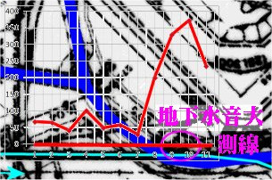
でも結局パイプ流じゃん！地下流水音計測
地下水流を「耳」で探る
水音のパワーレベル
水
Notes:
透水性を原位置で調査しても、でも結局地下水流はパイプ流が８割方占めるのだからあまり意味が無い、ということもあり得ます。平均透水性が全く意味が無いとは思いませんが、浸透流解析が間隙流（マトリックス流）で行われ、実際の地盤内はパイプ流が主体という矛盾は、いまも未解決のままです。
森林総研の多田さんが開発された、地下水音計測によるパイプ流探査は、パイプ流の存在位置を的確に把握するのに好都合です。音を聞くので、「解釈」など不要です。崩壊がパイプ流位置で起きているということまで突き止められていますので、パイプ流の位置を把握できれば「ピンポイント対策」も可能になります。この調査法も簡単で安価です。ただし装置は少し高価です。

Slide 50
地下水流を「耳」で探る
Notes:
透水性を原位置で調査しても、でも結局地下水流はパイプ流が８割方占めるのだからあまり意味が無い、ということもあり得ます。平均透水性が全く意味が無いとは思いませんが、浸透流解析が間隙流（マトリックス流）で行われ、実際の地盤内はパイプ流が主体という矛盾は、いまも未解決のままです。
森林総研の多田さんが開発された、地下水音計測によるパイプ流探査は、パイプ流の存在位置を的確に把握するのに好都合です。音を聞くので、「解釈」など不要です。崩壊がパイプ流位置で起きているということまで突き止められていますので、パイプ流の位置を把握できれば「ピンポイント対策」も可能になります。この調査法も簡単で安価です。ただし装置は少し高価です。

Slide 51
水音のパワーレベル
地下水流を「耳」で探る
水
Notes:
透水性を原位置で調査しても、でも結局地下水流はパイプ流が８割方占めるのだからあまり意味が無い、ということもあり得ます。平均透水性が全く意味が無いとは思いませんが、浸透流解析が間隙流（マトリックス流）で行われ、実際の地盤内はパイプ流が主体という矛盾は、いまも未解決のままです。
森林総研の多田さんが開発された、地下水音計測によるパイプ流探査は、パイプ流の存在位置を的確に把握するのに好都合です。音を聞くので、「解釈」など不要です。崩壊がパイプ流位置で起きているということまで突き止められていますので、パイプ流の位置を把握できれば「ピンポイント対策」も可能になります。この調査法も簡単で安価です。ただし装置は少し高価です。

Slide 52
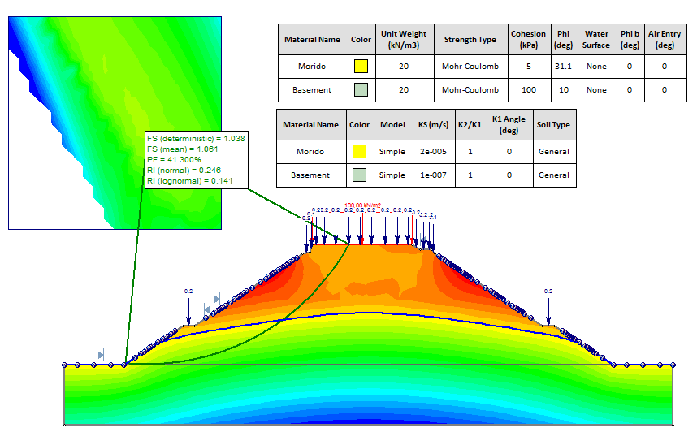
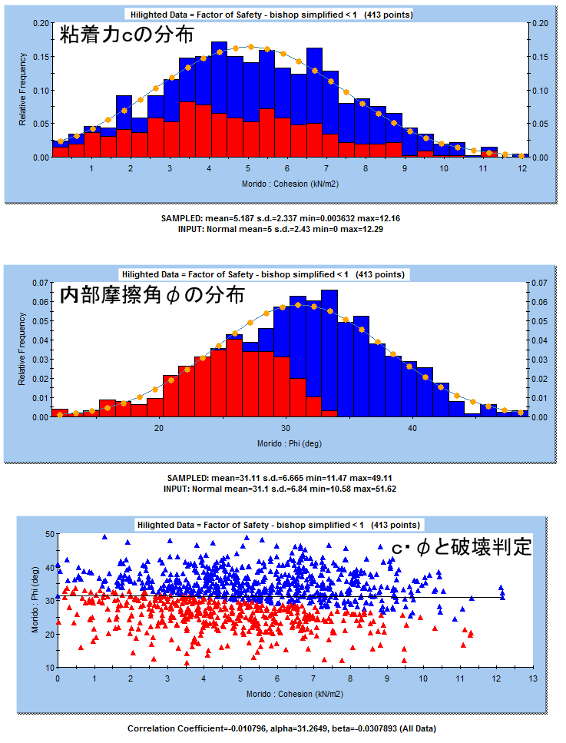
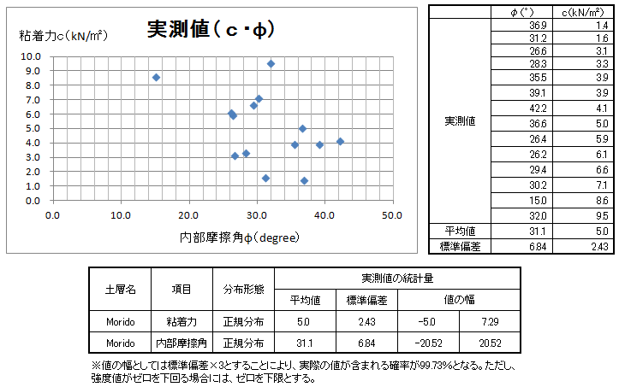
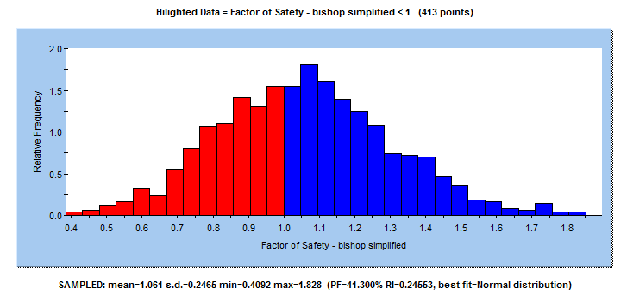
崩壊確率で表現する方が取り扱いが易しい
※確定論的安全（Fs;Factor of Safety)：唯一の土質定数で計算したときの唯一の安全率解
崩壊確率(PF:Probability of Failure)：土質定数をばらつかせて数多く計算し、安全率が1.0を下回る確率
データ取得数が多いと確率的解析が可能
（非専門家の理解が容易）
（投資の意思決定者は非専門家）
確率解析結果（例）
安全率Fs=1.061
崩壊確率 PF=41.3％
信頼性指数RI=0.246
RI: Reliability Index
信頼性指数；この値が3以上であれば完全に安定（崩壊確率0％）な斜面
Rocsience社のSlide V6使用
Ｃ・φは3σの幅で正規分布させ、
モンテカルロシミュレーション
土層強度検査棒では
多量のデータ取得が容易
破壊Fs<1
破壊せずFs≧1
Notes:
Ｃ・φ・地下水圧が唯一の組み合わせだと、安全率も唯一の解として導かれます。しかし、クリティカルなFs=1.0以外の安全率にどれだけの意味があるのかは甚だ疑問です。専門家であってもFs=1.1とFs=1.2の違いをきちんと説明することは不可能だと思います。どちらもFs>1.0なので、崩壊しないということでは同じだからです。
専門家が分からないものが、非専門家にわかるはずはありません。そして、対策をするかしないかの意思決定をする人は、多くの場合非専門家です。ならば非専門家がわかるような指標を示すことが望ましいと思います。
土層強度検査棒では、幸いなことに簡単にたくさんのデータを実測できますので、「土の強度のばらつき」が得られます。上の例では、Fs=1.061となっていますが、これが危険なのか安全なのかはわかりません。強いて言えば「安全」です。Fs>1.0ですから。
これを確率的な表現に置き換えると、崩壊確率PF=41.3％になります。被害想定額と掛け合わせれば被害の期待値が計算できますので、投資判断に役立ちます。逆にFs=1.061ではどのように防災投資してよいのかわかりません。非専門家の人も、降雨確率で確率表現には慣れていますので、簡単に理解してもらえます。

Slide 53
※確定論的安全（Fs;Factor of Safety)：唯一の土質定数で計算したときの唯一の安全率解
崩壊確率(PF:Probability of Failure)：土質定数をばらつかせて数多く計算し、安全率が1.0を下回る確率
Ｃ・φは3σの幅で正規分布させ、
モンテカルロシミュレーション
Rocsience社のSlide V6使用
破壊Fs<1
破壊せずFs≧1
Notes:
Ｃ・φ・地下水圧が唯一の組み合わせだと、安全率も唯一の解として導かれます。しかし、クリティカルなFs=1.0以外の安全率にどれだけの意味があるのかは甚だ疑問です。専門家であってもFs=1.1とFs=1.2の違いをきちんと説明することは不可能だと思います。どちらもFs>1.0なので、崩壊しないということでは同じだからです。
専門家が分からないものが、非専門家にわかるはずはありません。そして、対策をするかしないかの意思決定をする人は、多くの場合非専門家です。ならば非専門家がわかるような指標を示すことが望ましいと思います。
土層強度検査棒では、幸いなことに簡単にたくさんのデータを実測できますので、「土の強度のばらつき」が得られます。上の例では、Fs=1.061となっていますが、これが危険なのか安全なのかはわかりません。強いて言えば「安全」です。Fs>1.0ですから。
これを確率的な表現に置き換えると、崩壊確率PF=41.3％になります。被害想定額と掛け合わせれば被害の期待値が計算できますので、投資判断に役立ちます。逆にFs=1.061ではどのように防災投資してよいのかわかりません。非専門家の人も、降雨確率で確率表現には慣れていますので、簡単に理解してもらえます。

Slide 54
崩壊確率で表現する方が取り扱いが易しい
※確定論的安全（Fs;Factor of Safety)：唯一の土質定数で計算したときの唯一の安全率解
崩壊確率(PF:Probability of Failure)：土質定数をばらつかせて数多く計算し、安全率が1.0を下回る確率
データ取得数が多いと確率的解析が可能
（非専門家の理解が容易）
（投資の意思決定者は非専門家）
確率解析結果（例）
安全率Fs=1.061
崩壊確率 PF=41.3％
信頼性指数RI=0.246
RI: Reliability Index
信頼性指数；この値が3以上であれば完全に安定（崩壊確率0％）な斜面
Rocsience社のSlide V6使用
Ｃ・φは3σの幅で正規分布させ、
モンテカルロシミュレーション
土層強度検査棒では
多量のデータ取得が容易
破壊Fs<1
破壊せずFs≧1
Notes:
Ｃ・φ・地下水圧が唯一の組み合わせだと、安全率も唯一の解として導かれます。しかし、クリティカルなFs=1.0以外の安全率にどれだけの意味があるのかは甚だ疑問です。専門家であってもFs=1.1とFs=1.2の違いをきちんと説明することは不可能だと思います。どちらもFs>1.0なので、崩壊しないということでは同じだからです。
専門家が分からないものが、非専門家にわかるはずはありません。そして、対策をするかしないかの意思決定をする人は、多くの場合非専門家です。ならば非専門家がわかるような指標を示すことが望ましいと思います。
土層強度検査棒では、幸いなことに簡単にたくさんのデータを実測できますので、「土の強度のばらつき」が得られます。上の例では、Fs=1.061となっていますが、これが危険なのか安全なのかはわかりません。強いて言えば「安全」です。Fs>1.0ですから。
これを確率的な表現に置き換えると、崩壊確率PF=41.3％になります。被害想定額と掛け合わせれば被害の期待値が計算できますので、投資判断に役立ちます。逆にFs=1.061ではどのように防災投資してよいのかわかりません。非専門家の人も、降雨確率で確率表現には慣れていますので、簡単に理解してもらえます。

Slide 55
予測可能な事例 谷埋め盛土の地震時評価事例
2011年JLS研究発表会で紹介済
2010年春に仙台市の谷埋め盛土で「たまたま」事前予測していた。そして東日本大震災で発生した現象と良く整合していた
詳しくは、下記報告書を参照
（国土交通省総合プロジェクト） 高度な画像処理による減災を目指した国土の監視技術の開発 綜合報告書 平成２２年１２月 国土地理院技術資料 Ｃ・１－No.400、地盤脆弱性評価システムは、報告書ｐ127～143
http://gensai.gsi.go.jp/committee/gensai_report.pdf
Notes:
谷埋め盛土の地震時滑動崩落予測については、2011年のJLS研究発表会（静岡）で発表させてもらいましたので割愛します。
要点は、谷埋め盛土の入っている器の形状のうち、側方抵抗力に着目した評価法が、阪神大震災、中越地震、中越沖地震、東日本大震災の４大滑動崩落地震で発生した現象をよく再現しているという事実です。
高尚な方法論は、いろいろ発表されているようですが、滑動した盛土のみを説明するための「あと講釈」なので、防災には不向きです。防災は「現象を的確に予測できること」こそが大切なのです。理論的に素晴らしい、ということは全く素晴らしいことではありません。

Slide 56
理論よりも現象の事実

Slide 57
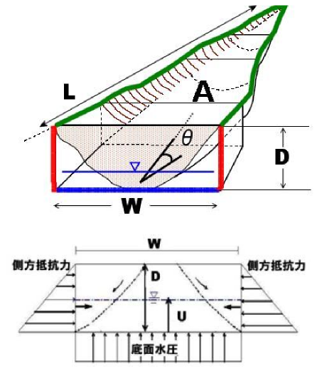
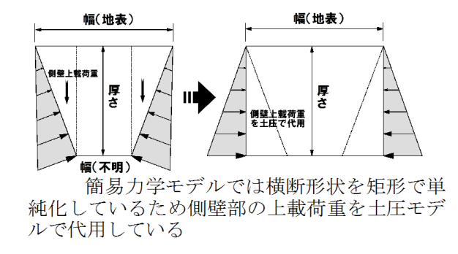
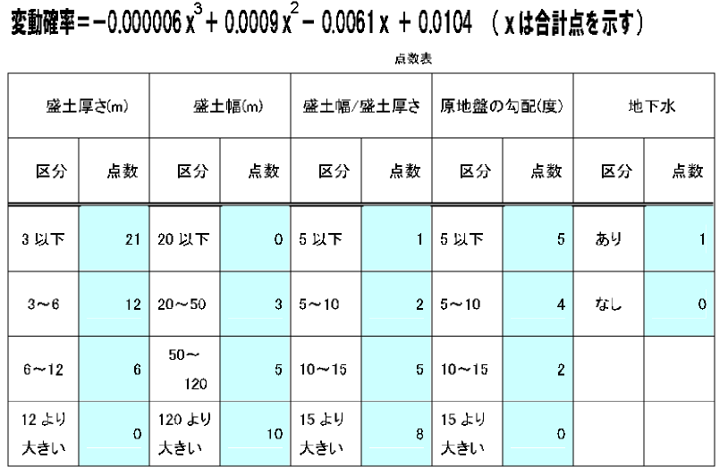
予測方法
阪神間データセット
データは盛土形状のみ！
③側方抵抗モデル
［力学モデルの体裁]
（安全率）
学習効果
②数量化Ⅱ類解析法
［小数による点数法]
（変動確率）
事例が増えれば増えるほど賢くなる
柏崎・長岡データセット
①ガイドライン点数法
［整数による点数法］
（変動確率）
ニューラルネットワーク予測モデル

Slide 58
盛土造成地の滑動崩落原因
盛土形状説：実際に阪神･淡路大震災で変動した盛土と変動しなかった盛土の外形的情報で統計処理したところ、幅/深さ比が圧倒的相関性を持っていたことから。 ・・・実際に発生した現象に基づく
土質強度激減説：大きな揺れによって盛土の強度が著しく低下することから。 ・・・採取サンプルの土質試験結果に基づく？
谷埋め盛土底面傾斜角が緩い方が変動が多かったのを説明できるのはどちらか？

Slide 59
地盤調査・地下調査（再掲）

Slide 60
予防工としての必要条件
安価であること
誰にでも施工できること
調査・解析結果が仮に不適切であったとしても決して危険側にならないこと（フェイルセーフ）
地盤内に大きな水圧が作用しないようにすること（健全なミズミチを確保すること）
小崩壊によってミズミチを閉塞させないこと（地盤補強）
急激な水圧上昇時に圧力を逃がすこと（水圧消散）
人間はいつだって間違える
土の話は真実に到達しない
Notes:
予防工は、調査・解析方法も簡易で安価であることが重要ですし、それに輪を掛けて対策工法も簡易で安価でなければなりません。さらに、もっともらしいことを言っても、人間が土に対して行う解釈は、ほぼ100％間違っています。当らずとも遠からず、が精一杯です。ですから、当っていなくても悪影響を与えないようなフェイルセーフな対策工でなければなりません。
私が思う理想的な対策工の要点は、異常水圧が作用しないようにするということに尽きると思います。ただ、これもおそらく正しくないでしょうから、それでも大丈夫な対策工でなければなりません。

Slide 61
最重要なこと
理屈では良く説明しきれないが、どうも パイプ流の水圧が斜面の崩壊に大きな影響を与えているようだ！

Slide 62
土壌雨量指数の示す意味
その地域の第1～3位で崩壊が発生する
＜仮説＞その地域最大の雨は、その地域のパイプ流路のキャパシティに対応している・・・それを超えると被圧水化する

Slide 63
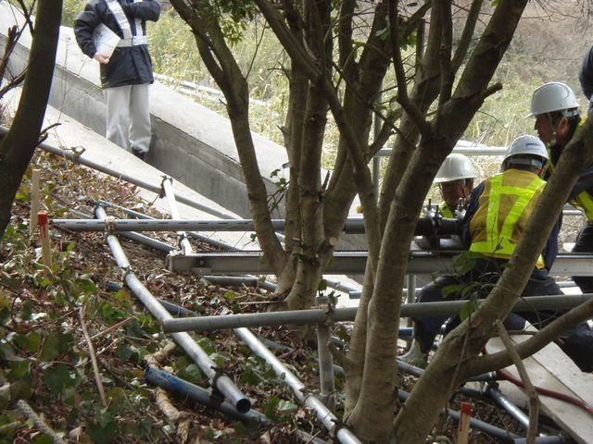
鋼製パイプドレーン工
排水補強パイプ
道路盛土
河川堤防
高速道路
自然のパイピングホールは自然の地下水排除工の役割を果たしているが、時々閉塞して背後に高水圧を発生させる。人工的なパイピングホールを形成させ、かつ地盤を補強する
Notes:
自然に形成される地中パイプは「自然の地下水排除工」の機能を持ちますので、斜面の安定上重要だと言われます。これが閉塞したり、過剰供給による排水能力オーバーになると高い水圧が発生し崩壊が引き起こされます。このため、閉塞しない安定的な地中パイプを人工的に形成するということが斜面の安定に寄与すると思います。
血管に血栓の出来た人に、カテーテルでスプリング補強するようなものです。
健全な地下水の排水ができている斜面には崩壊は起きません。自然斜面でも、人工盛土でも、河川堤防でも同様です。

Slide 64
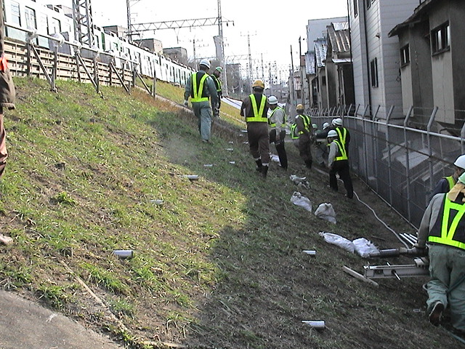
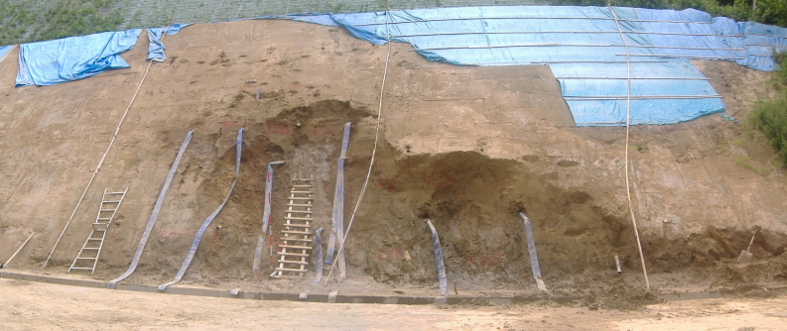
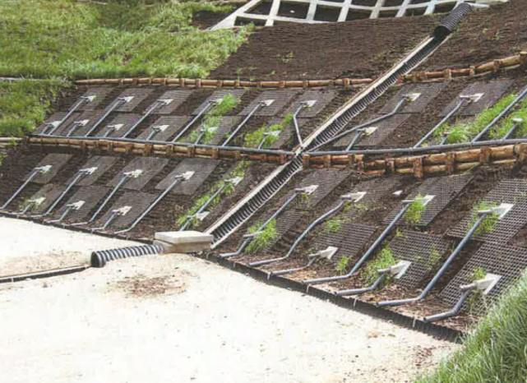
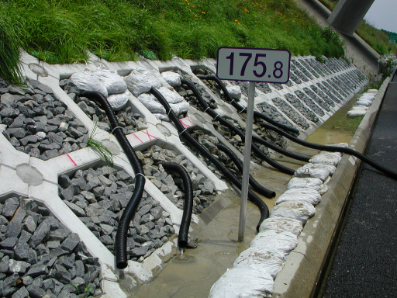
排水補強パイプ施工例
鉄道盛土
マサ土切土法面
【コスト】
標準L=3.6m
直工25000円/本前後
（7000円/ｍ前後）
3㎡に1本として
8500円/㎡
耐用年数；メッキ80年
LCC 約110円/㎡/年
造成地盛土
道路盛土
擁壁盛土
道路盛土
切土法面
道路切土
Notes:
高耐食性メッキで80年の耐用年数を持つ排水補強パイプが対策工の一例ですが、かなり使われている工法です。コスト的には㎡あたり8500円、ライフサイクルコストでは約110円/㎡/年ということになります。「まだ壊れていない土構造物」に対する防災投資のコスト的としては、このあたりがいいとこじゃないかと思います。対策数量が膨大ですので。

Slide 65
維持管理の調査法
原位置計測と低コストの両立
「現状を評価する」ためには①現地で地盤強度や透水性を実測し、演繹的評価をしなければならない
それと同時に、②低コスト化も実現しなければならない
①と②は本来トレードオフの関係にある
従来型の、ボーリング調査＋不撹乱試料採取＆土質試験＋現場透水試験で、維持管理の目的で実現するのは事実上不可能
Notes:
地質調査は、ボーリング＋標準貫入試験＋土質試験が定番ですが、「まだ壊れていない土構造物」に対してこれを行うことはほぼ絶望的だと思います。一方、そのような高価な調査であっても演繹的な評価法というものが使われていなかったのも事実です。調査解析内容を高度化して、なおかつコストを大きく低下させるというトレードオフの関係を実現することが、土構造物の維持管理を可能にするカギになります。

Slide 66
調査・対策法の一つの提案
演繹的解析の流れである必要がある
土層強度検査棒：地盤の多点ｃ・φ計測（統計処理上同一地層3点以上）
原位置透水試験装置：透水性探査
地下水音計測装置：パイプ流の位置探査
崩壊確率評価法：対策の優先順位付け
鋼製パイプドレーン工：ミズミチ保全・地盤補強・地盤内地下水の排水
盛土では表面波探査法による盛土形状計測があるとなお良い
Notes:
その一連の流れを、ひとつ提案しました。このうち、地下水音計測だけはまだ実際に活用していません。なぜなら7月に発売になったばかりで、納期が3ヶ月かかるからです。デモ機を半月ほど貸せていただいて活用させていただきましたが、これに関しては論文等で相当活用でいると踏んでいます。
今年がメンテナンス元年だそうですので、私の方から一つの提案をさせていただきました。皆さまも、他の方法をいろいろ考案し、私に教えていただければと思います。

Slide 67
盛土構造物の問題点
盛土構造物に対しては「思考停止」状態
盛土構造物は、「良質土」＋「標準盛土勾配」であれば、安定という「約束事」で造られた土構造物
このため、「現状の安定性評価」の概念を持ち合わせていない→崩れて初めて騒ぐことが多い（特に道路・造成地）
鉄道盛土は以前から事前調査・事前対策が行われ、河川堤防は近年それがなされるようになってきた
Notes:
鉄道盛土は、営業に関わるので経済的評価が可能な土構造物です。このため、国鉄・JR・私鉄において計画的に対策がなされてきています。豪雨対策が主でしたが、最近は地震対策についても進めているようです。
河川堤防は、浸透崩壊防止対策について調査はかなり進んできています。しかし、対策工が高価なのでなかなか対策の進捗が進みません。それでも前に向いて動いています。
道路は、繋がっていないと機能しません。でも設計が「標準盛土勾配であれば安定」だと思いこんでいますので、壊れるまで思考停止状態になっていることが多いようです。多くの緊急輸送道路が、緊急時には盛土の崩落で使えない、という事態が起こりえます。
造成地は、宅造法改正で大規模盛土造成地の変動調査対策をするようになりましたが、個人の財産でもありますし、滑動崩落で死ぬことはあまりないので、あまり積極的ではないという印象です。

Slide 68
本日の話に「答え」はありません
これまで「答え」だと思っていたことが、まだ壊れていない構造物に対しては「答えではなかった」ことをお話ししました。
そして、いまできる最善と思われるやり方の一例をご紹介しました。

